Slide 1
Лекція 2
Збіжність емпіричних характеристик до теоретичних.
.
К.ф.-м.н. Щестюк Н.Ю.

Slide 2

Вибірковий метод. Генеральна сукупність

Slide 3

Як сформувати вибірку

Slide 4
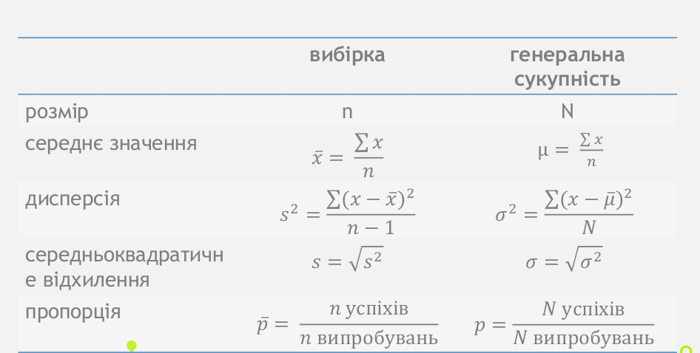
Емпіричні характеристики вибірки: середнє, дисперсія, емпірична функція розподілу

Slide 5
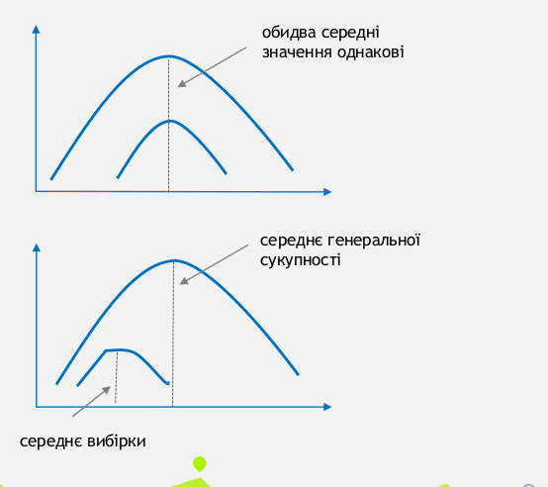
Середнє вибірки і середнє генеральної сукупності (похибка репрезентативності)

Slide 6
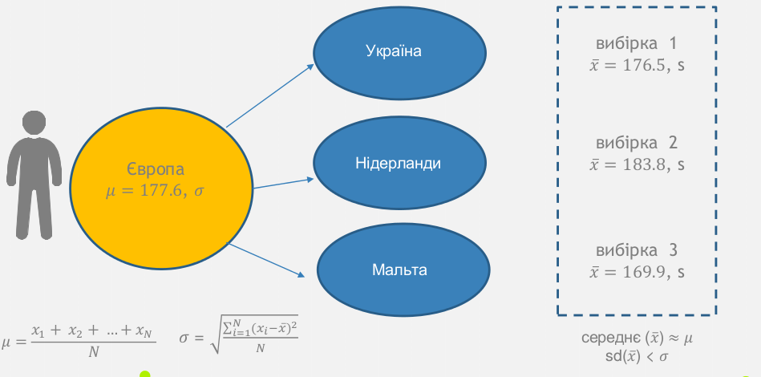
Середнє сукупності вибірок

Slide 7
Властивості якості емпіричних оцінок
Властивості
оцінки
Незміщенність
Конзистентність
Інші

Slide 8
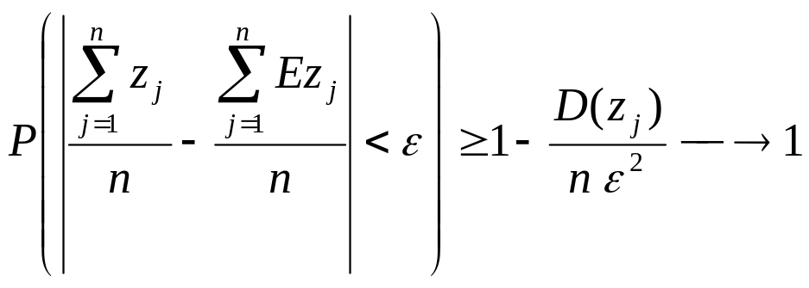
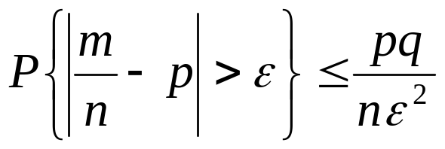
ЗВЧ у формі Чебишова

Slide 9
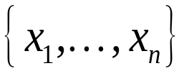


Припущення щодо вибірки
Генеральна сукупність — це множина всіх значень, яких може набувати дана випадкова величина.
– це вибірка спостережень за випадковою величиною із генеральної сукупності (набір з незалежних і однаково розподілених випадкових величин ("копій")).

Slide 10
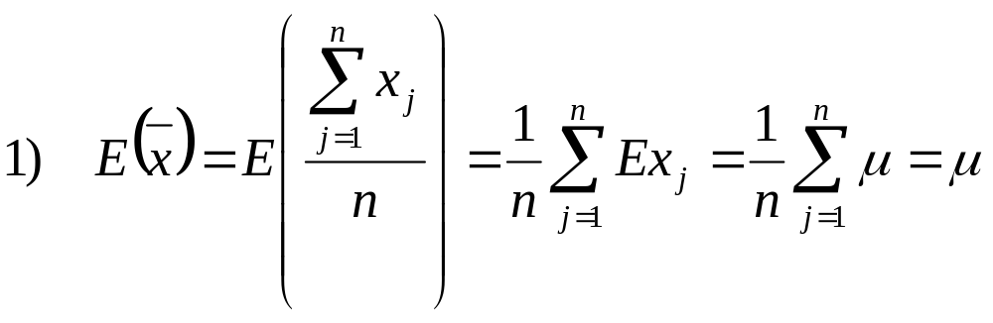
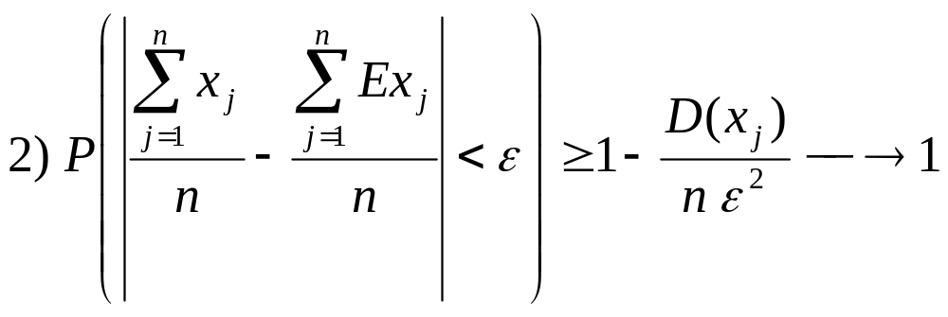
Незміщенність та конзистентність для вибіркового середнього

Slide 11
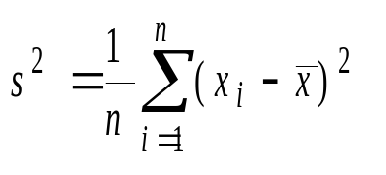
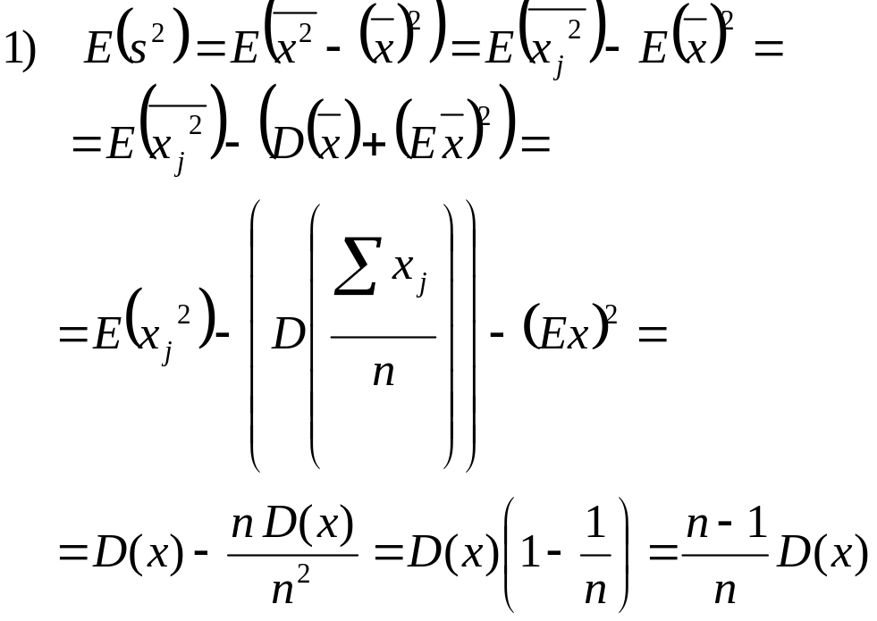
Незміщенність (зміщенність) для вибіркової дисперсії

Slide 12
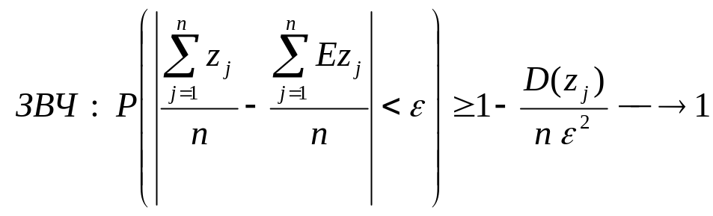
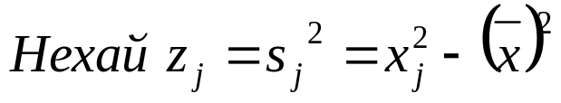
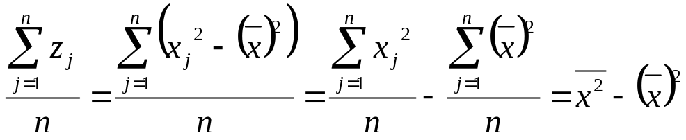
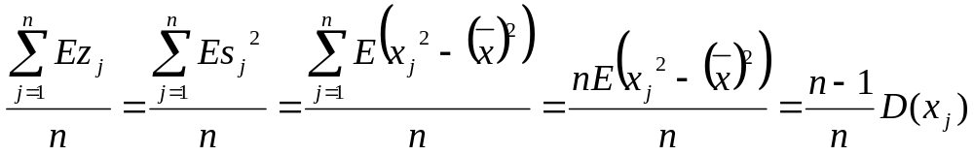
Конзистентність для вибіркової дисперсії

Slide 13
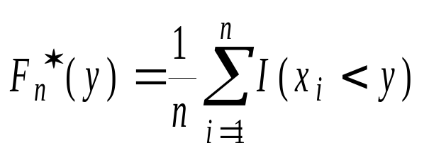
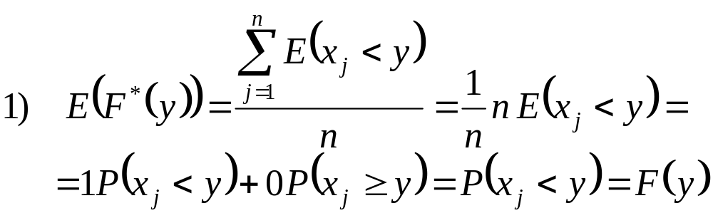
Незміщенність для емпіричної функції розподілу

Slide 14

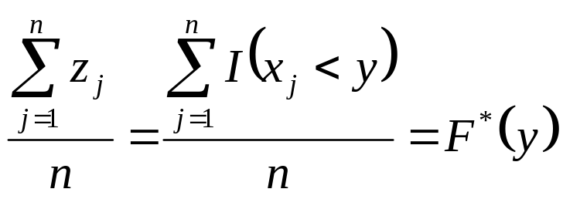
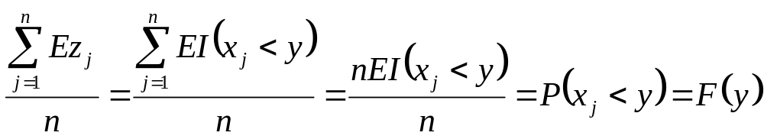
Конзистентність для емпіричної функції розподілу

Slide 15
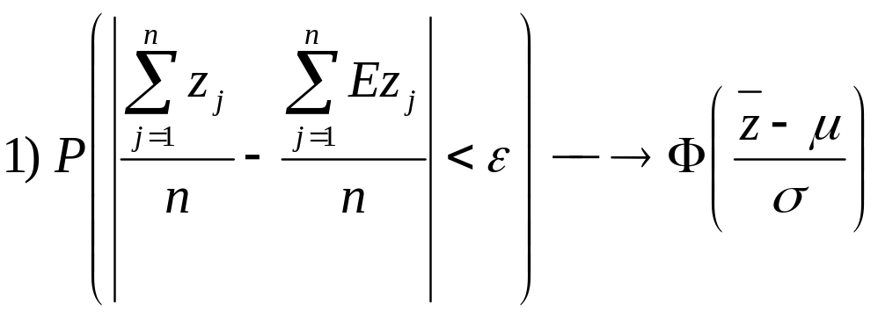
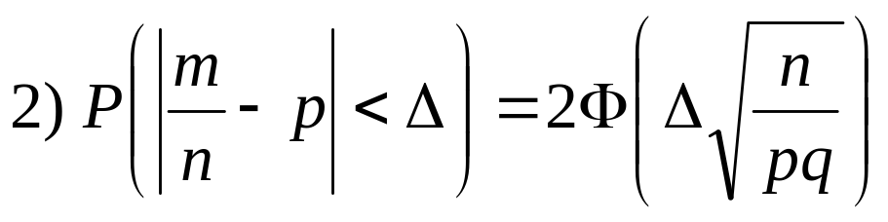
ЦГТ

Slide 16
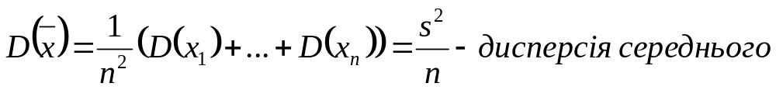
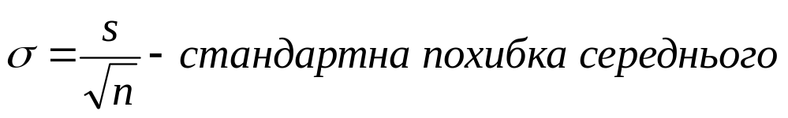
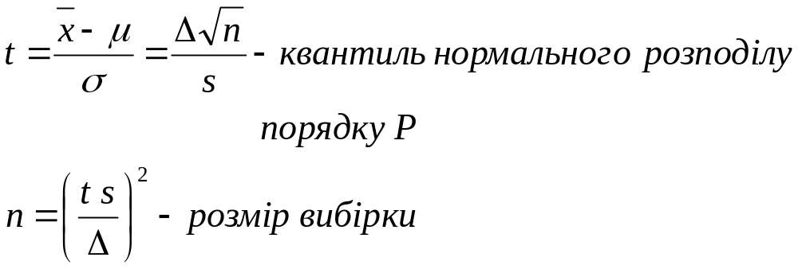
Довірча ймовірність та розмір вибірки для оцінювання середнього

Slide 17
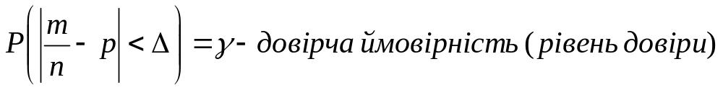
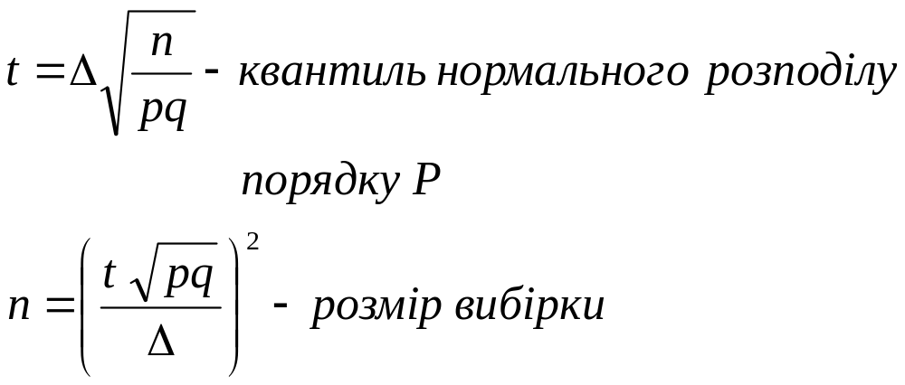
Довірча ймовірність та розмір вибірки для оцінювання пропорції (успіху)

Slide 18
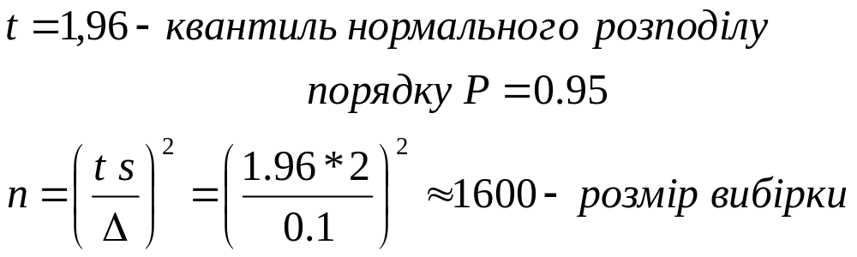
Приклад 1
Якого розміру має бути вибірка, щоб оцінити середній обєм випитого за місяць пива для людей певного регіону. Випадкова похибка має не перевищувати 0,1 л з довірчою ймовірністю 95%. Відомо, що s=2л

Slide 19
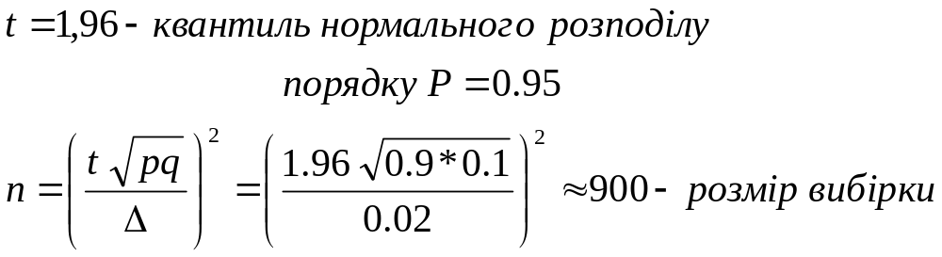
Приклад 2
Якого розміру має бути вибірка, щоб оцінити частку громадян України, які мають намір прийти на вибори. Випадкова похибка має не перевищувати 2%. З попередніх досліджень для частки осіб, які мають намір прийти має не перевищувати 0,9 з довірчою ймовірністю 95%.

Slide 20
Дякую за увагу!

